Slide 1


Slide 2
Изменения – это всегда страшно...
Движение вперед, несмотря на страх – это главное правило успеха.
Доржиева Оюна Викторовна

Slide 3
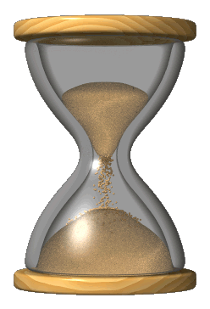
2022
3 часа
180 мин
2023
2,5 часа
150 мин
Максимальный первичный балл
45 48

Slide 4
Общие изменения
Общее количество заданий сократилось: 26 вместо 29
Количество заданий первой части сократилось с 24 до 21
Линии 1, 3–5, 7–13, 15, 17, 18 сохранились, но изменили свои позиции.
Включены новые линии 2, 6, 14, 16, 19–20
В линии 21 представлены задания по формату задания 2 ЕГЭ.

Slide 5
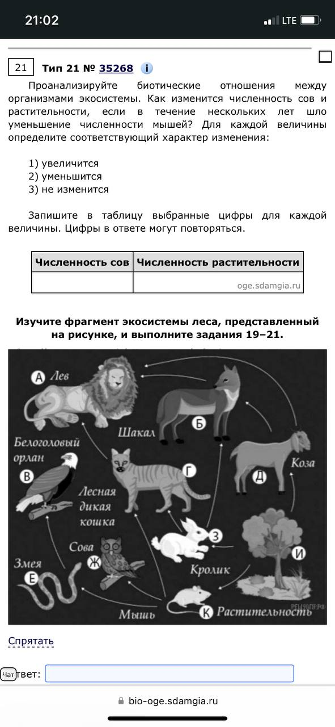
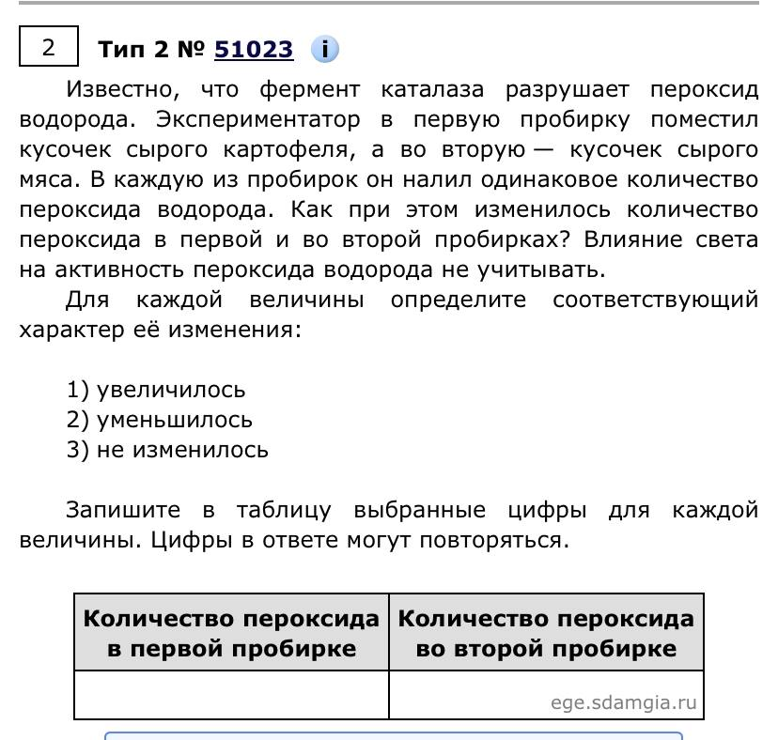

Slide 6
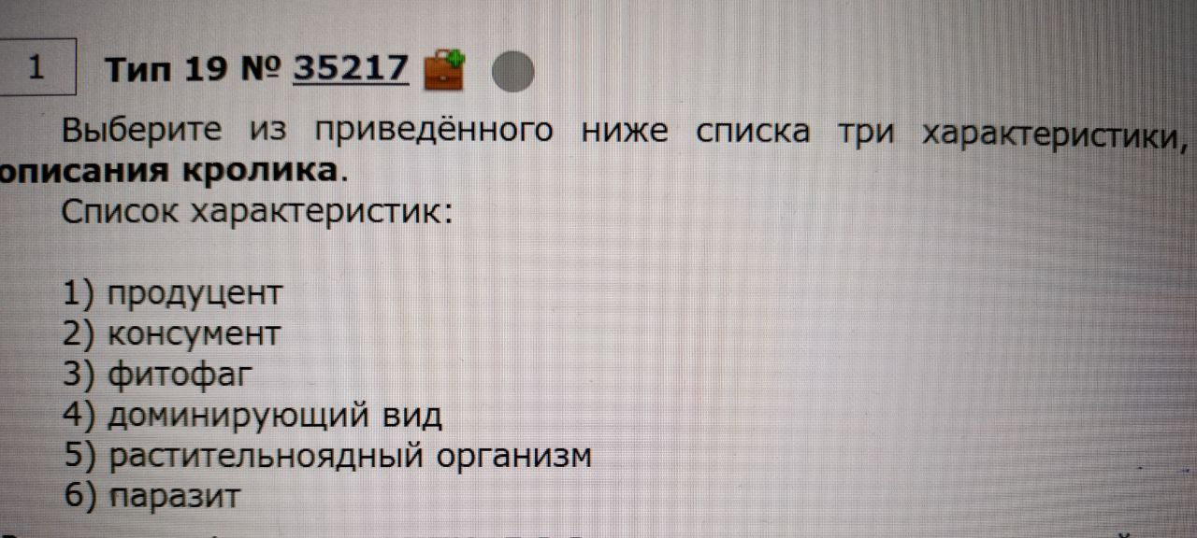
В задании 20 вам нужно будет составить пищевую цепь из 4-ех организмов. Одним из организмов должна быть мышь.

Slide 7
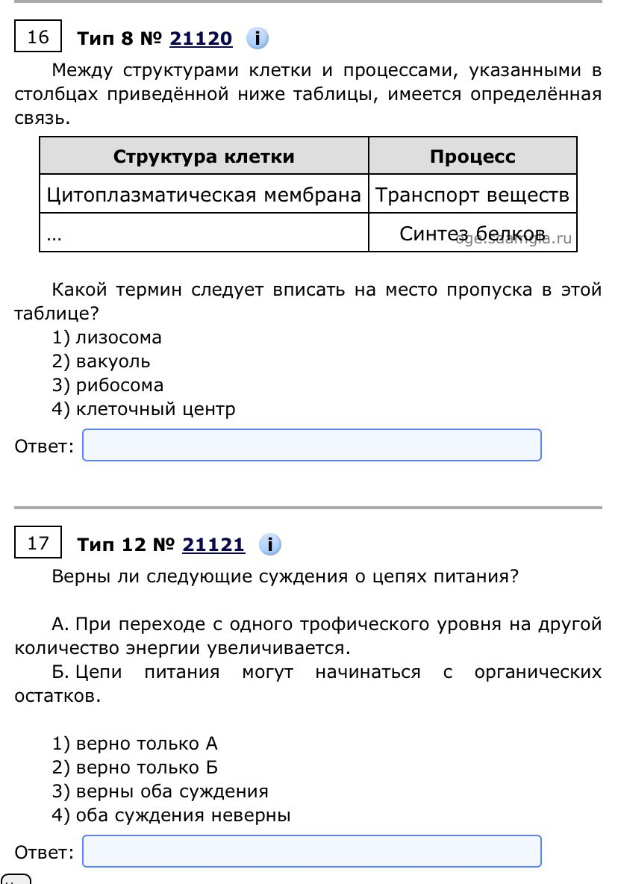
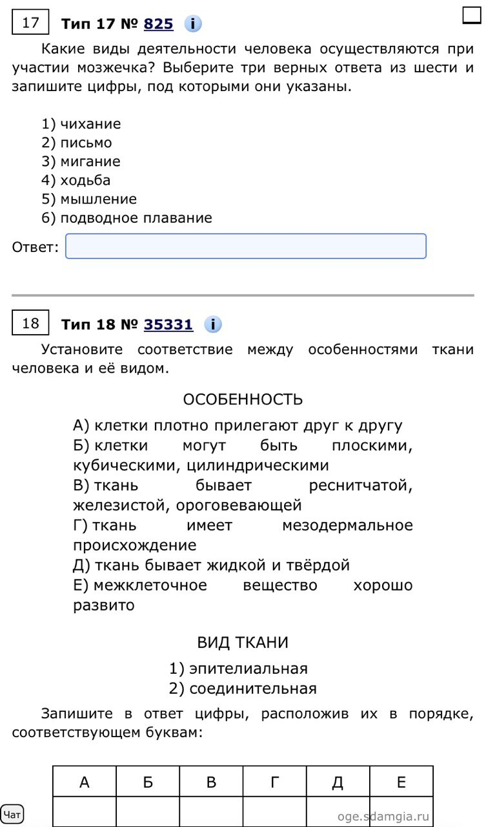

Slide 8
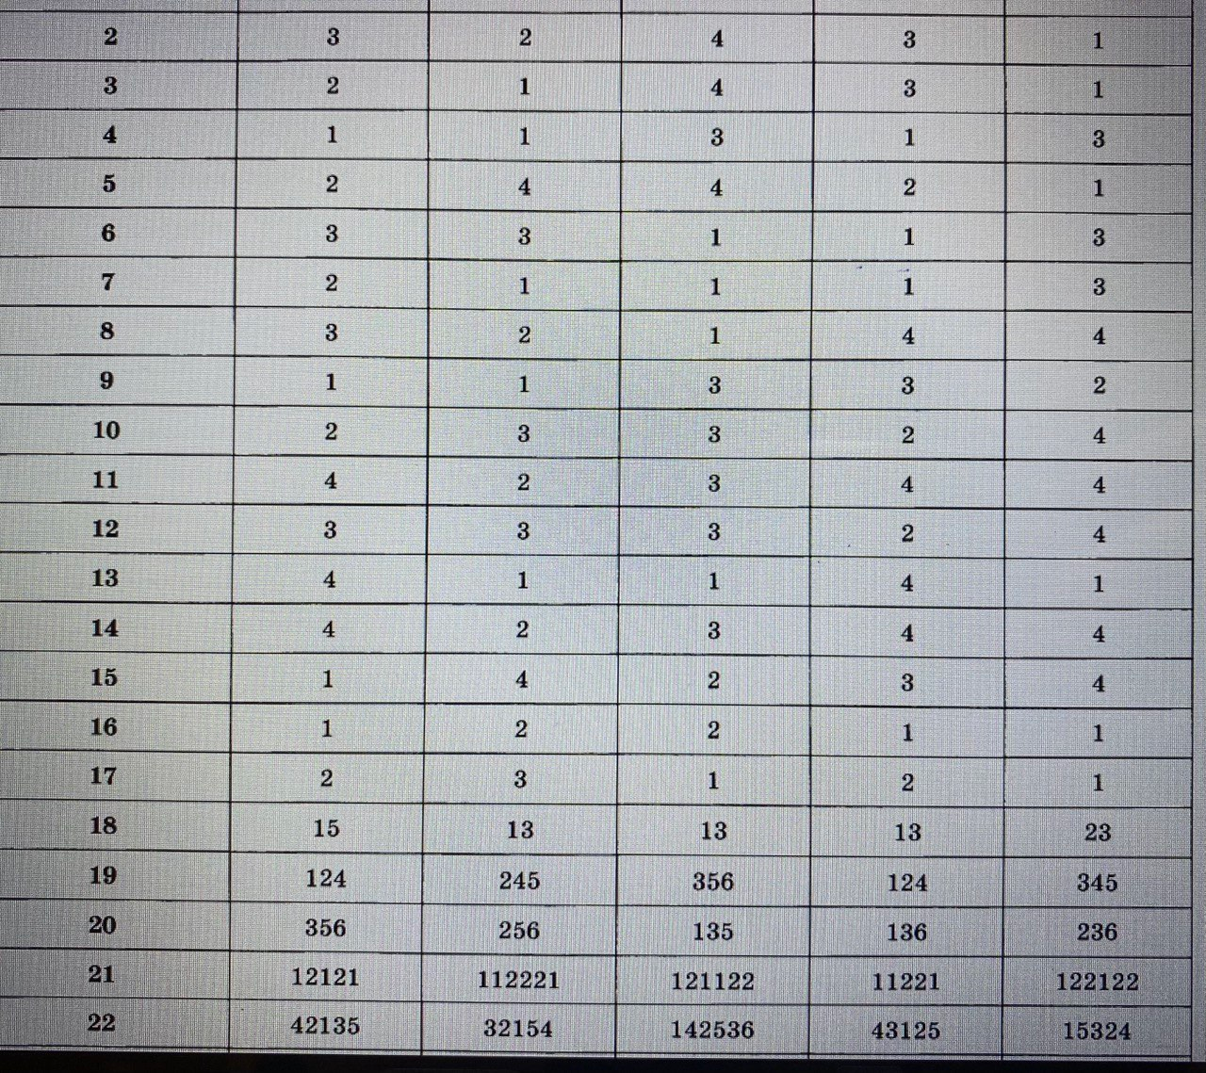
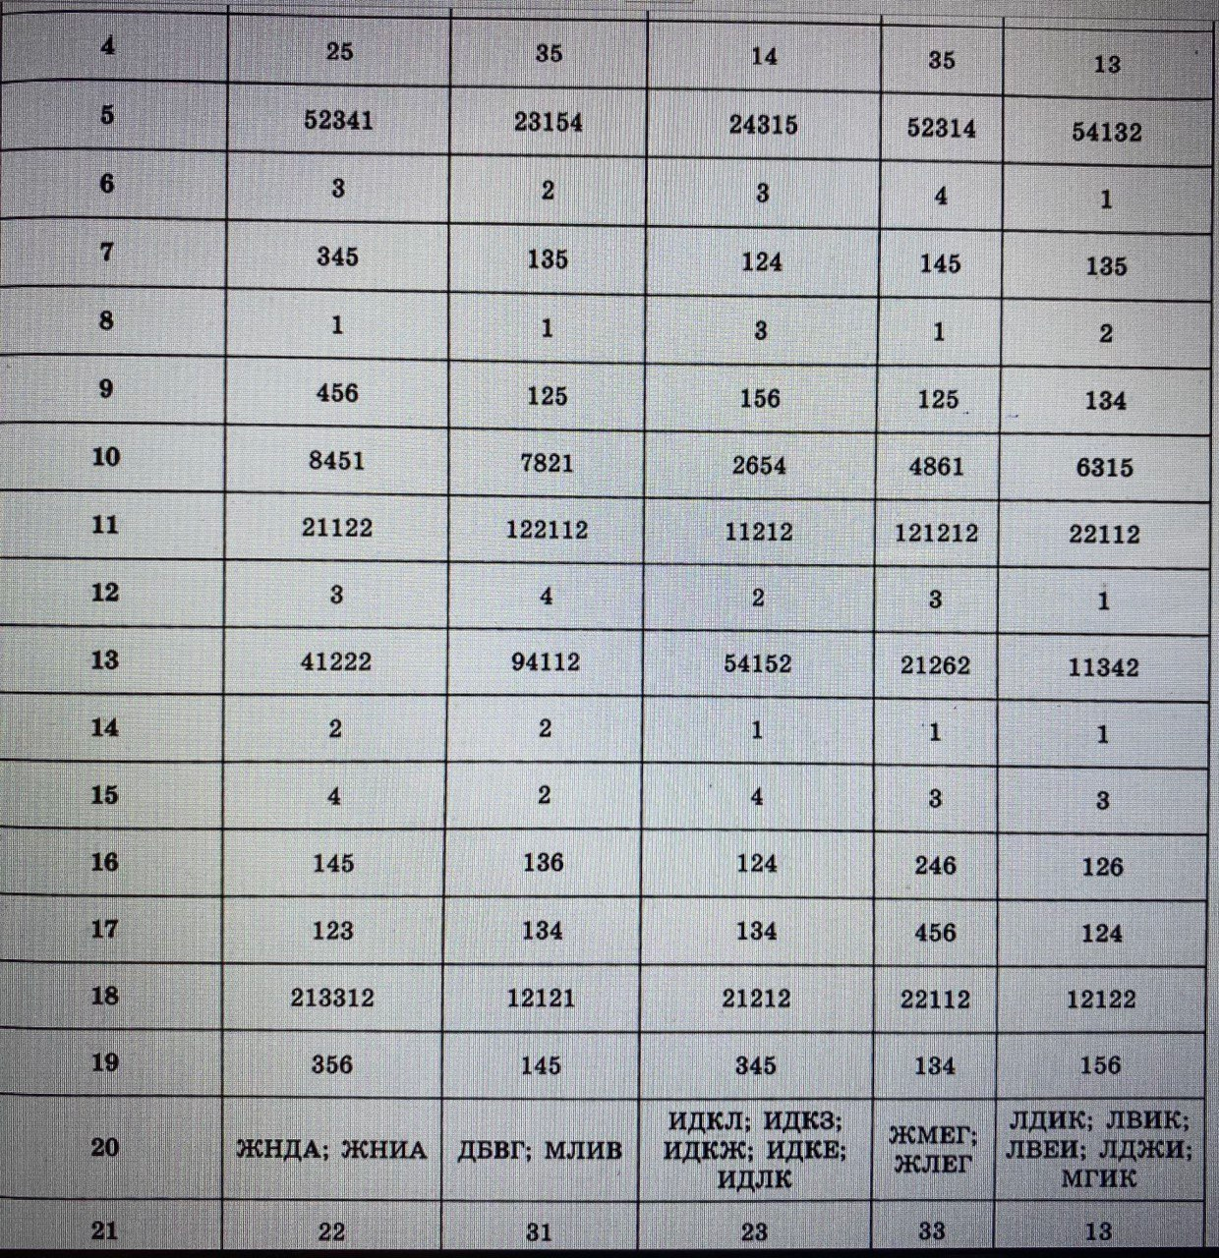
Ответы на вопросы

Slide 9
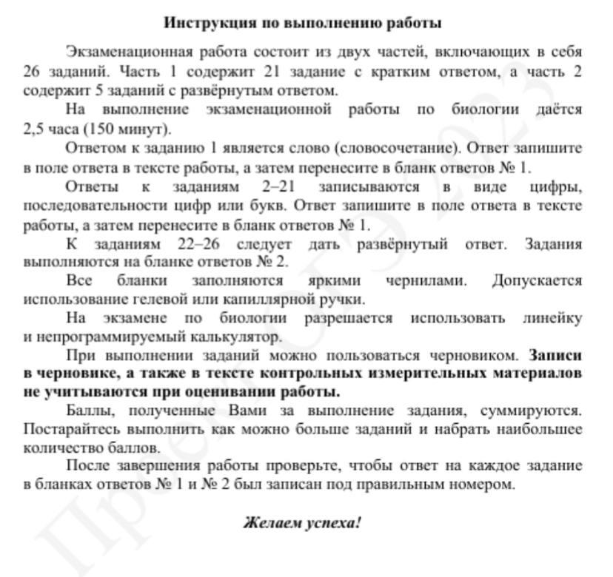
Работа состоит из 26 заданий:
21 - с кратким ответом,
5 - с развернутым ответом.
11 - заданий Базового уровня сложности,
11- Повышенного,
4 - Высокого.

Slide 10
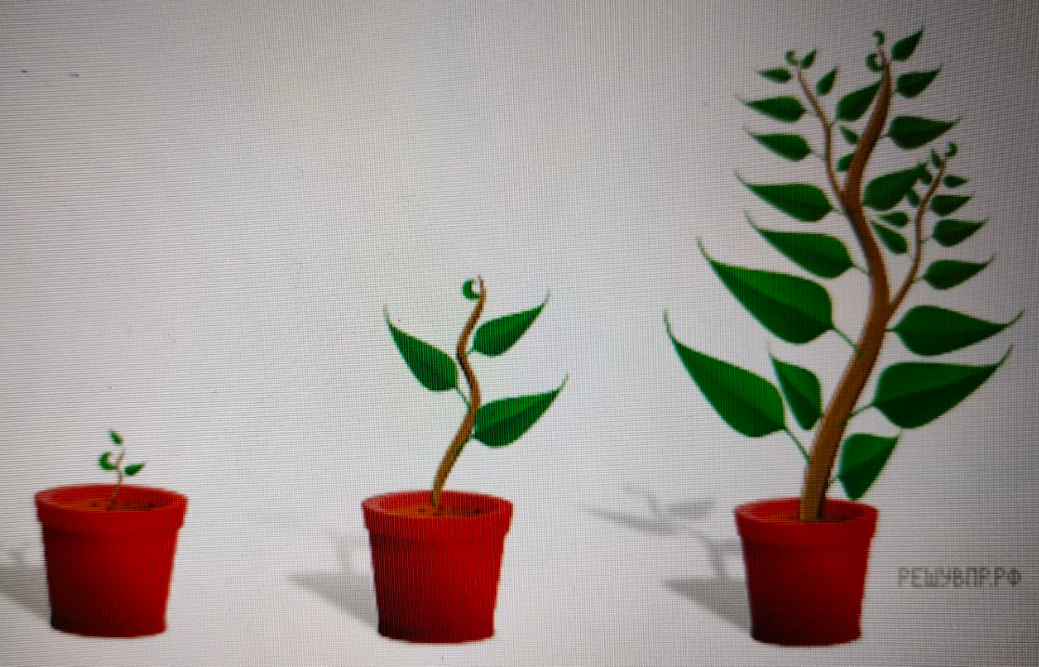
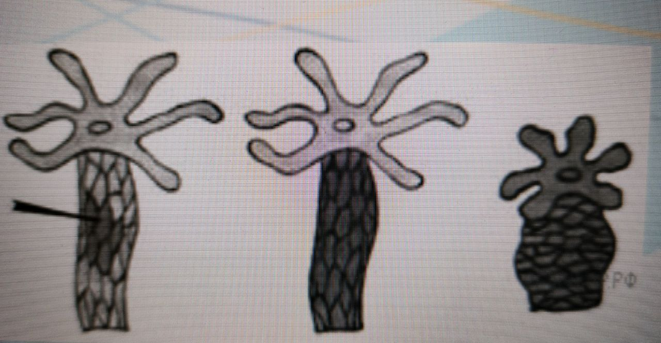
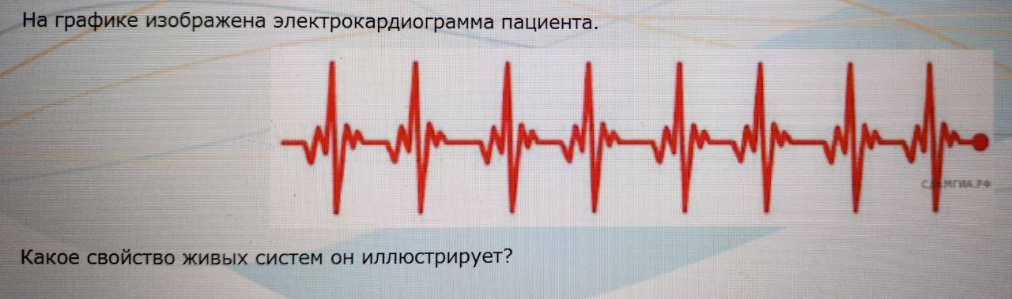

Slide 11
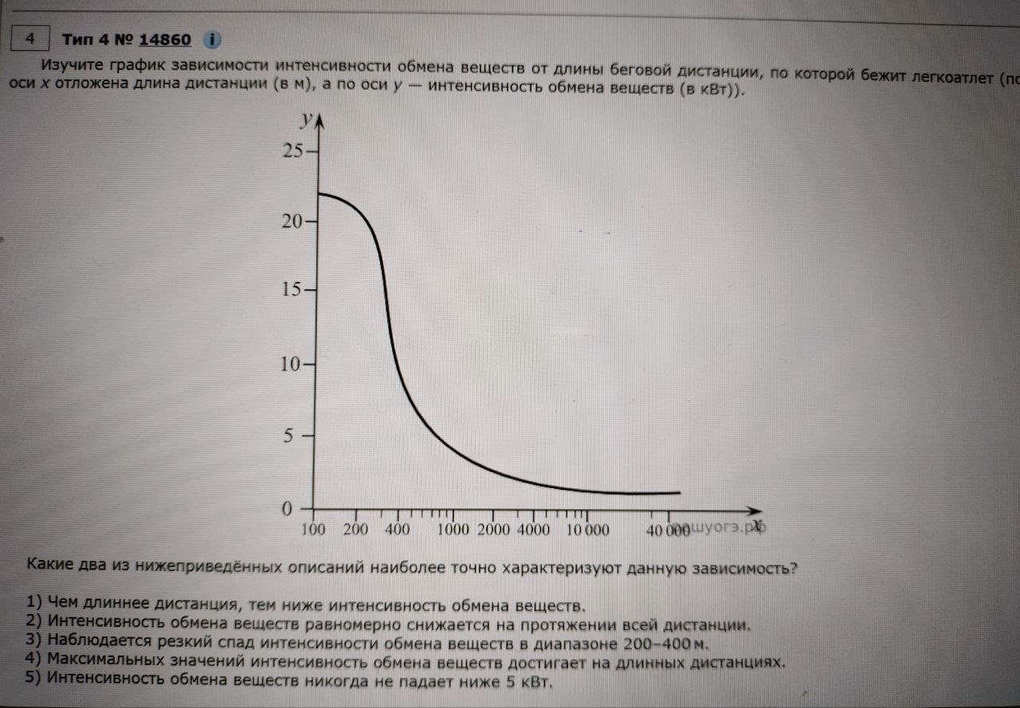

Slide 12
Раздел курса биологии, включенный в экзаменационную работу | Количество заданий
Биология как наука. Методы биологии | 3-6
Признаки живых организмов | 4-7
Система, многообразие и эволюция живой природы | 6-8
Организм человека и его здоровье | 6-10
Взаимосвязи организмов и окружающей среды | 3-4
Итого: | 26

Slide 13



https://fipi.ru/navigator-podgotovki/navigator-oge?ysclid=lel71chvtw261052464
https://bio-oge.sdamgia.ru/?ysclid=lel6zdji7k278553276

Slide 14
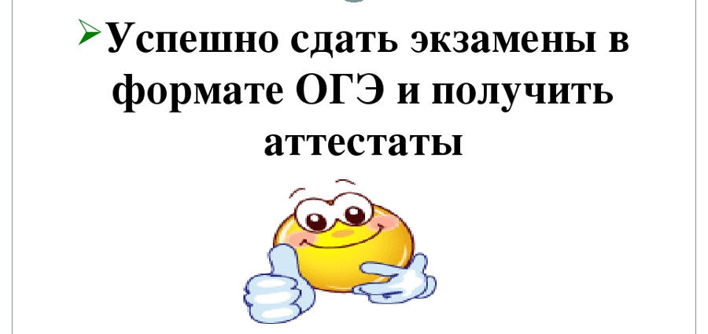
Проходной балл
0-12 баллов – «2», то есть экзамен провален;
13 - 24 балла - «3» и ОГЭ по биологии зачтено;
25-35 баллов - «4»;
36 - 48 баллов - «5»

